Slide 1
Humanistické a existenciální teorie v SP
Teorie a přístupy v SP LS 2014

Slide 2
Východiska a charakteristiky
Objevování a aktivizace vnitřních možností člověka
Člověk je autonomní osobnost, která má za všech okolností hodnotu
Klient je expert na svůj život
Potenciál a prostředky k řešení problémových situací - klientovy vnitřní zdroje a jeho sociální zázemí

Slide 3
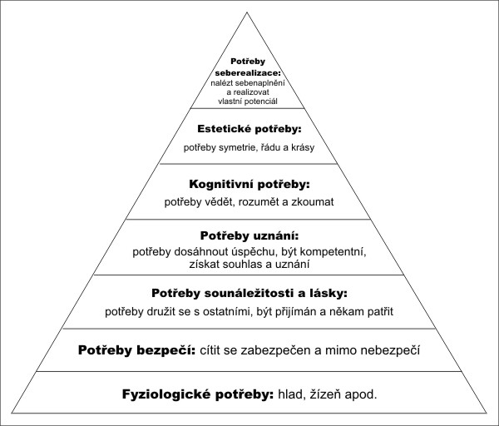
Hierarchie lidských potřeb
Abraham Herold Maslow

Slide 4
Přístup zaměřený na klienta
Carl Random Rogers
Člověk má právo na vlastní důstojnost a rozvoj, jeho podstata je přirozeně dobrá
Člověk je schopen uvědomovat si své vlastní hodnoty, řídit se jimi, být odpovědný k sobě i druhým
Člověk je schopen se sám rozvíjet a utvářet své pozitivní vlastnosti
Člověk je schopen uspořádat a hodnotit své vlastní pocity, myšlenky, chování
Člověk je schopen konstruktivní změny a osobnostního vývoje,

Slide 5
Sebeaktualizace (snaha uchovat a rozvíjet vlastní existenci)
Sebepojetí (vztah člověka k sobě samému)
Bezpodmínečné pozitivní přijetí klienta
Empatie
Kongruence (být sám sebou, )
Nedirektivní, nehodnotící přístup
Aktivní naslouchání
Vztah a sdílení vztahu

Slide 6
Logoterapie
Viktor Emanuel Frankl
Podstatou člověka je touha po smyslu
Nalézání smyslu je vždy vysoce individuálním výkonem, který není nikdy definitivně ukončen, smysl života se mění podle životní etapy, v níž se nacházíme.
tři hlavní cesty ke smyslu:
prožívání něčeho hezkého a cenného (zejména vztahů k lidem),
vytváření hodnot, z nichž mají druzí užitek, každá činnost může mít skrytý smysl (péče o rodinu, práce, občanské aktivity),
zastávání vnitřních přesvědčení (mezi nimiž má zvláštní postavení přesvědčení o hodnotě života, které člověku pomáhá zvládat nejnáročnější situace).

